Slide 1
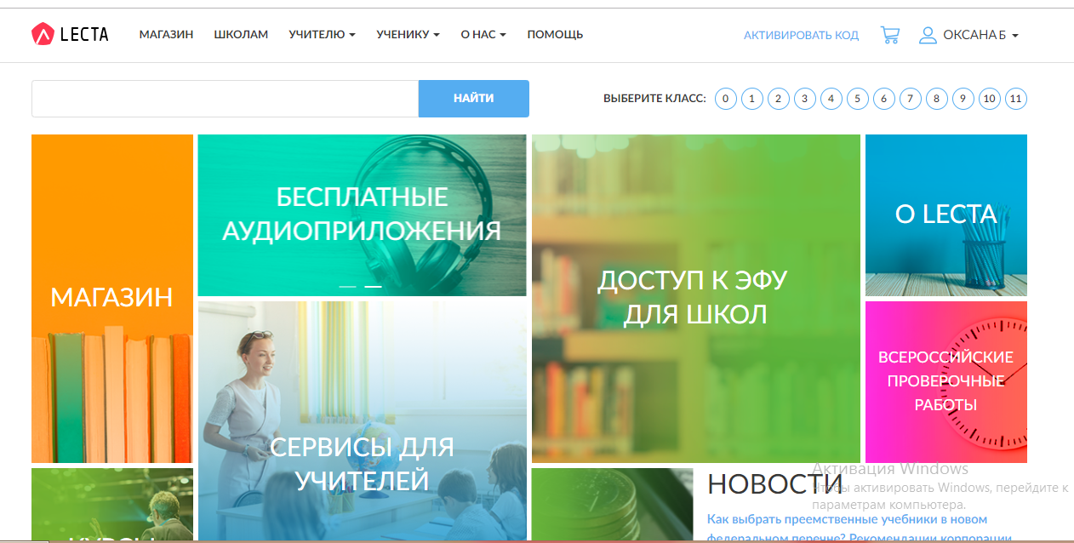
Анализ ЭФУ предметов естественного цикла: биологии, химии.
Учитель химии- биологии МАОУ СОШ № 9 г. Искитим Балдина О. Н.

Slide 2





Различные формы ЭУ платформы Leсta
Учебные пособия
Учебники

Slide 3
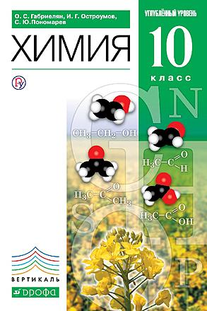





Slide 4
Структура ЭФУ
Полное совпадение с печатным изданием
Оглавление учебника активировано и позволяет быстро переходить к нужному материалу
Учебный материал дополняется интерактивными приложениями ( схемы, таблицы, тесты)
Видеосюжеты ( объяснение материала, опыт, исторический факт, познавательная информация и др.)
Справочный материал
Наличие функции закладок, быстрого поиска, увеличение текста

Slide 5
Мультимедийные объекты ЭФУ
Наглядные материалы
Тексты
Тесты
Интерактивные задания, схемы,3Д модели, Анимированные ролики
Интерактивное изображение
Аудиоматериалы

Slide 6
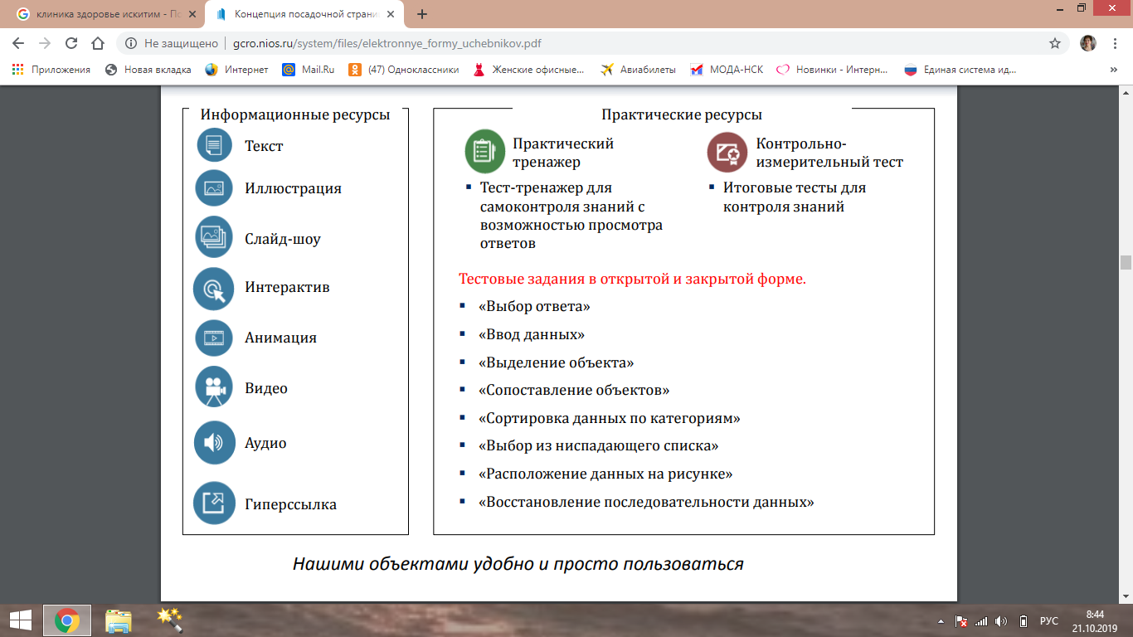

Slide 7
Сравнение ЭФУ по химии издательств « Дрофа» и «Вентана – Граф» информационные ресурсы
Информационные ресурсы | Химия 8 ( Вентана – Граф) | Химия 8 ( Дрофа)
текст | + (шрифт !) | +
Иллюстрации | + | +
Слайд-шоу | - | +
Интерактив | + | +
Анимация | +(процессов, явлений) | + (мало)
Видео | - | + (лабораторные опыты, др.)
Аудио | - | -
Гиперссылки | - | -

Slide 8
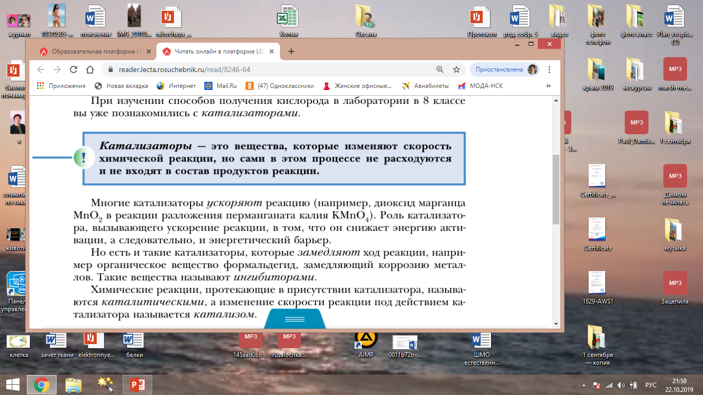
ЭФУ «Вентана –Граф»

Slide 9
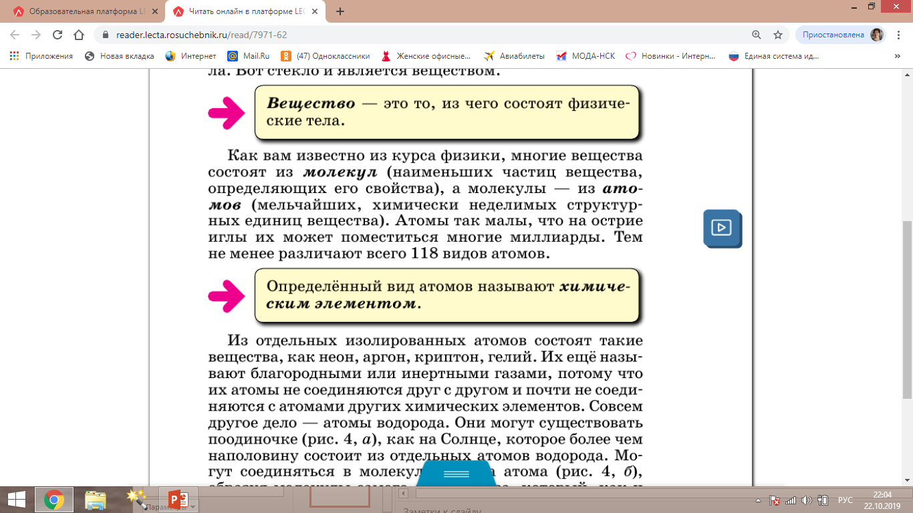
ЭФУ химия «Дрофа»

Slide 10
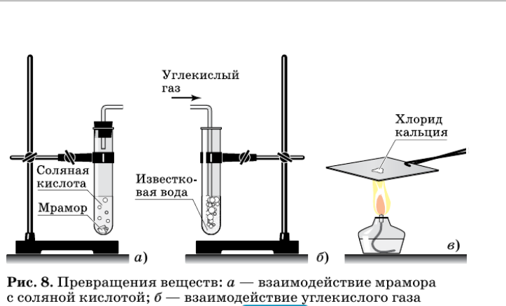
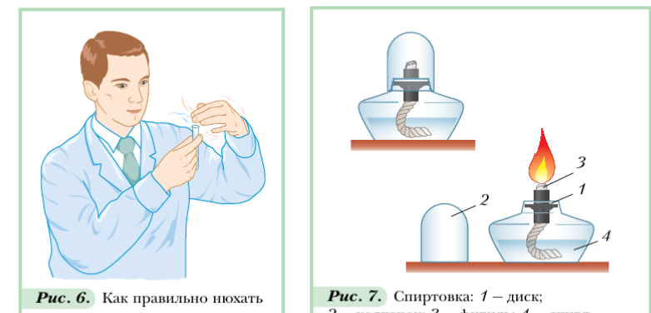
ЭФУ химия «Дрофа»
ЭФУ «Вентана –Граф»

Slide 11
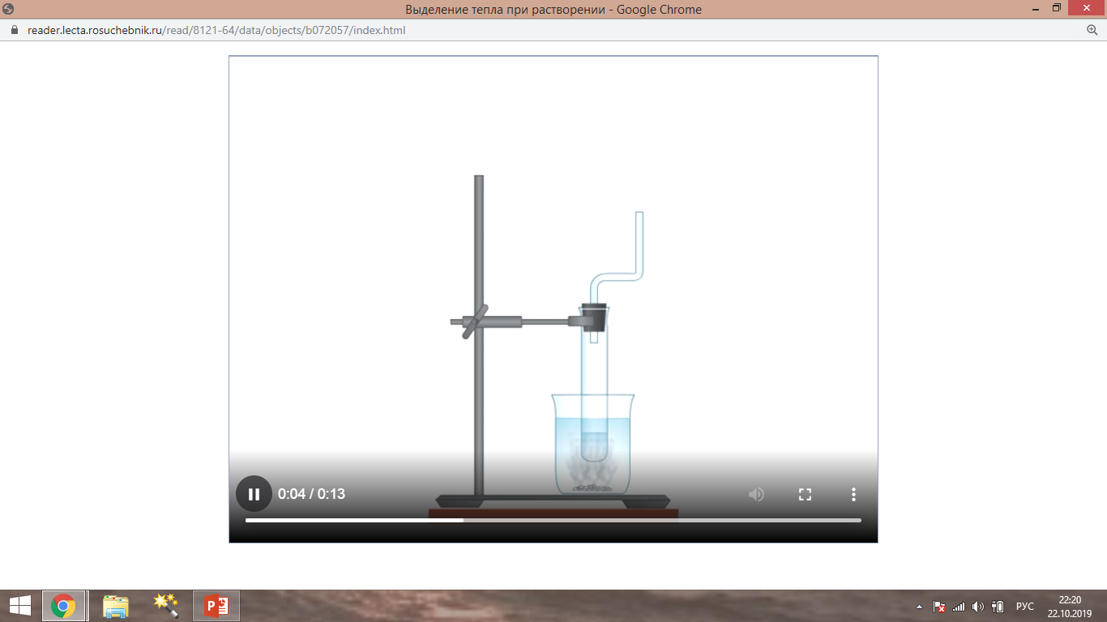
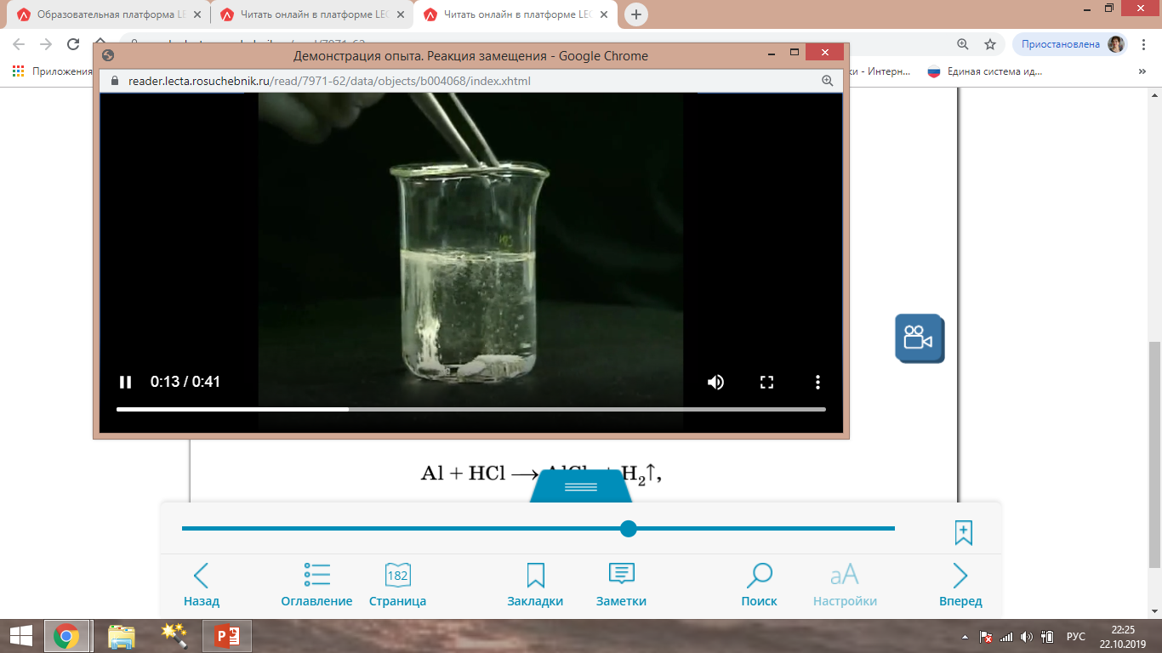
Видео опыты ( анимация)

Slide 12
Сравнение ЭФУ по химии издательств « Дрофа» и «Вентана – Граф» практические ресурсы
Практические ресурсы | Химия 8 ( Вентана – Граф) | Химия 8 ( Дрофа)
Практические тренажеры | + | +
Контрольно – измерительный тест | + | +
Тест выбор ответа | + | +
Сопоставление категорий | + | -
Тест выбор из ниспадающего списка | + | -
Сопоставление объектов | + | + (мало)
Ввод данных | + | -

Slide 13
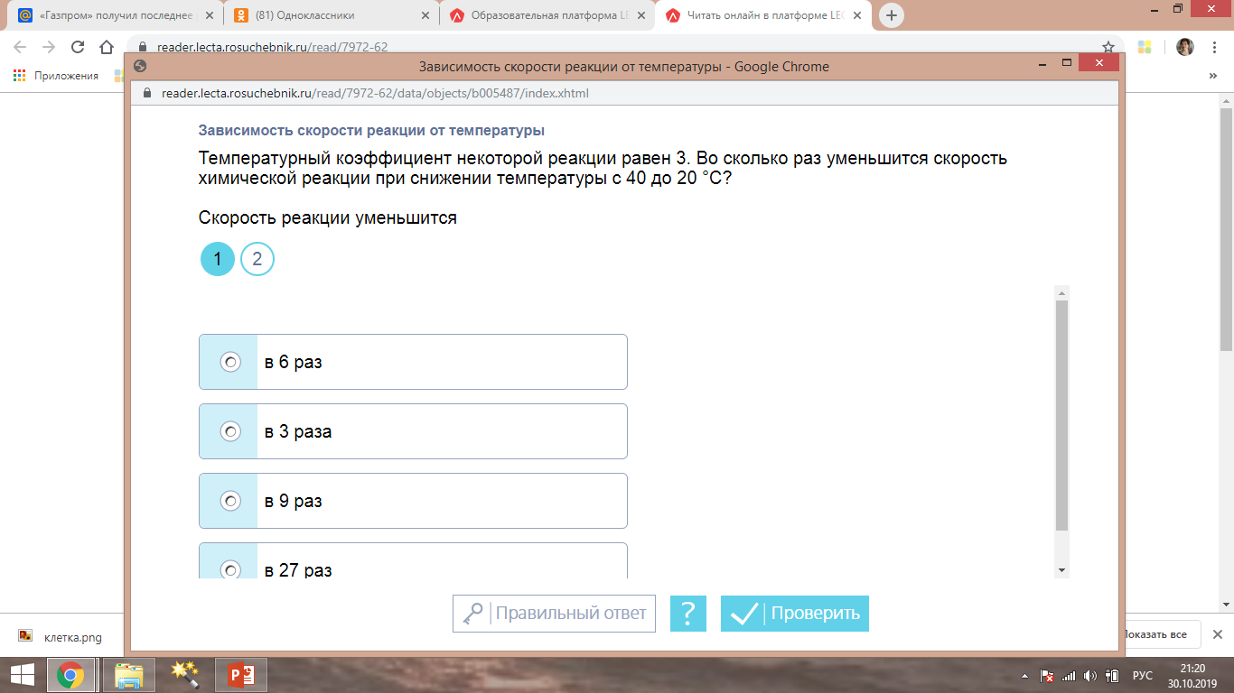
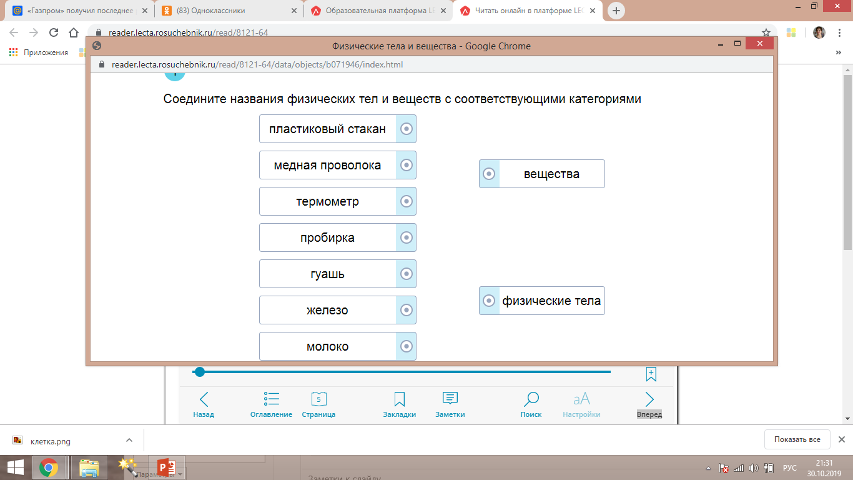

Slide 14
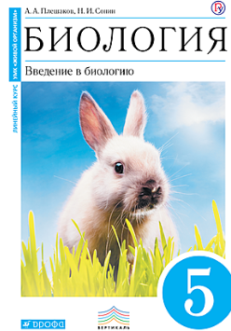
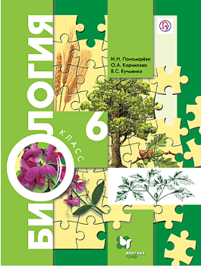
ЭФУ по химии издательств « Дрофа» и «Вентана – Граф»
ЭФУ по биологии содержит все виды ресурсов:
Информационные, практические, тестовые
Учебники изобилуют схемами, рисунками, анимацией.

Slide 15
Сравнение ЭФУ по биологии издательств « Дрофа» и «Вентана – Граф» информационные ресурсы
Информационные ресурсы | Биология 6 ( Вентана – Граф) | Биология 5 ( Дрофа)
текст | + | +
Иллюстрации | + | +
Слайд-шоу | + | -
Интерактив | + | +
Анимация | + | +
Видео | + | +
Биологический словарь | + ! | _
Гиперссылки | - | -

Slide 16
Сравнение ЭФУ по биологии издательств « Дрофа» и «Вентана – Граф» практические ресурсы
Практические ресурсы | Биология 6 ( Вентана – Граф) | Биология 5 ( Дрофа)
Практические тренажеры | + | +
Контрольно – измерительный тест | + | +
Тест выбор ответа | + | +
Сопоставление категорий | + | +
Тест выбор из ниспадающего списка | + | -
Сопоставление объектов | + | +
Ввод данных | + | -

Slide 17
Вывод
1 ЭФУ химии и биологии имеют сходную структуру
2 Оснащены ЭФУ разнообразными информационными, практическими и интерактивными ресурсами
3Ресурсы ЭФУ направленны на повышения мотивации учащихся
4 Можно добавить видео химических производств, применение веществ в быту человека, а так же видео сюжеты по экологическим проблемам.
5. В биологии приложение редких и охраняемых животных и растений

